Slide 1
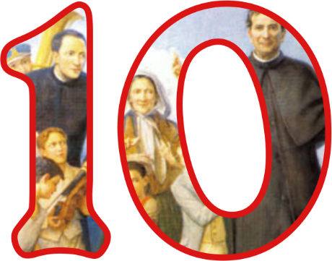

Slide 2
1. Valorizza tuo figlio.
Valorizza
Quando è rispettato e stimato, il giovane progredisce e matura

Slide 3
2. Credi in tuo figlio.
Credi
Anche i giovani più “difficili” hanno bontà e generosità nel cuore.

Slide 4
3. Ama e rispetta tuo figlio.
Ama
Mostragli chiaramente che sei al suo fianco, guardandolo negli occhi.
Siamo noi ad appartenere ai nostri figli, non loro a noi.

Slide 5
4. Loda tuo figlio ogni volta che puoi.
Loda
Sii sincero: chi di noi non gradisce un complimento?

Slide 6
5. Comprendi tuo figlio.
Comprendi
Il mondo oggi è complicato e competitivo.
Cambia ogni giorno. Cerca di capire questo.
Forse tuo figlio ha bisogno di te e aspetta solo un tuo gesto.

Slide 7
6. Gioisci con tuo figlio.
Gioisci
Come noi, i giovani sono attratti da un sorriso;
l’allegria e il buonumore attirano i bambini come il miele

Slide 8
7. Avvicinati a tuo figlio.
Avvicinati
Vivi con tuo figlio. Vivi nel suo ambiente.
Conosci i suoi amici.
Cerca di sapere dove va, con chi è.
Invitalo a portare gli amici a casa.
Partecipa amichevolmente alla sua vita.

Slide 9
8. Sii coerente con tuo figlio.
Sii Coerente
Non abbiamo il diritto di esigere dai nostri figli atteggiamenti che noi non abbiamo.
Chi non è serio non può esigere serietà.
Chi non rispetta non può esigere rispetto.
Nostro figlio vede tutto questo molto bene, forse perché ci conosce più di quanto noi conosciamo lui.

Slide 10
9. Prevenire è meglio che punire tuo figlio.
Previeni
Chi è felice non sente la necessità di fare ciò che non è giusto.
Il castigo ferisce, il dolore e il rancore restano e ti separano da tuo figlio.
Pensa due, tre, sette volte prima di castigare.
Mai con rabbia. Mai.

Slide 11
10. Prega con tuo figlio.
Prega
All’inizio può sembrare “strano”, ma la religione ha bisogno di essere alimentata.
Chi ama e rispetta Dio amerà e rispetterà il prossimo.
Quando si tratta di educazione, non si può mettere da parte la religione.

Slide 12
Loda
Credi
Ama
Valorizza
Comprendi
Gioisci
Avvicinati
Sii Coerente
Previeni
Prega

Slide 13
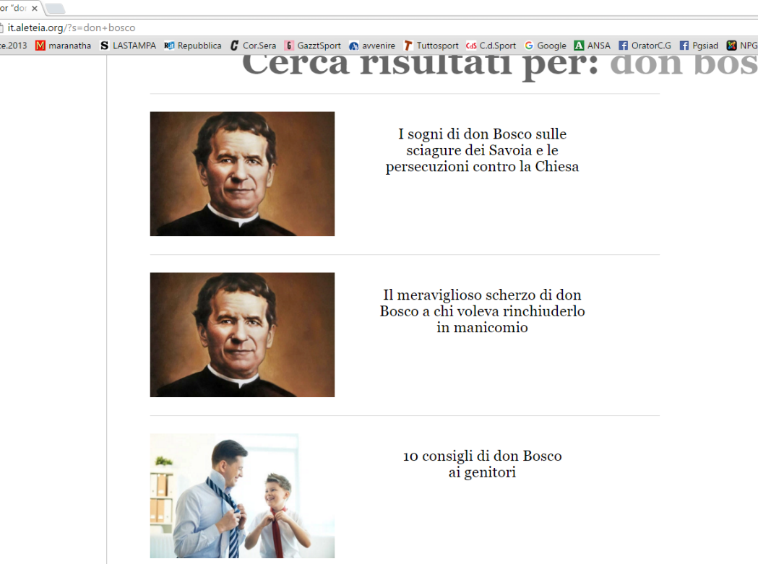
* Fonte
A cura di Redazione Papaboys
fonte: Aleteia
https://it.aleteia.org/

